Slide 1
Systém pre správu výsledkov testov doplňujúci nástroj TMT
Ondrej Dubaj (xdubaj00)
Vedúci práce: prof. Ing. Tomáš Vojnar PhD. UITS FIT VUT
22/6/2021
1/11

Slide 2
Úvod do práce
Cieľom je náhrada nástroja Nitrate nástrojom TMT
Spolupráca so spoločnosťou Red Hat (vedúci: Mgr. Šplíchal)
Systém pre správu testov Nitrate
Poskytuje základné funkcie pre správu výsledkov testov
Zastaralý – potreba nahradiť
TMT - Test Management Tool
Novovývíjaný systém pre správu testov
Distribuované uloženie testov a ich metadát – formát FMF
V budúcnosti má nahradiť nástroj Nitrate
2/11

Slide 3
Ciele práce
Návrh, výber, úprava a nasadenie systému pre efektívnu správu výsledkov testov
Doplnenie chýbajúcej funkcionality TMT
Pokrytie funkcionality systému Nitrate
Pokrytie nových užívateľských požiadaviek
3/11

Slide 4
Štúdium technológií a zber požiadaviek
Štúdium funkcionality TMT a systému Nitrate
Definícia chýbajúcich častí TMT (manuálne testovanie, história výsledkov testovania,...)
Zber požiadaviek od užívateľov
Iteratívne stretnutia s užívateľmi – 6 stretnutí, skupina ~20 užívateľov + individuálne konzultácie
Prototyp
Výber vhodného nástroja pre správu výsledkov testov
Preskúmanie existujúcich riešení (Polarion, CI Dashboard)
Výber nástroja ReportPortal
4/11

Slide 5
ReportPortal
Open-source – využitie pre Fedoru
Flexibilita, hierarchická štruktúra, história exekúcií
Chýbajúca funkcionalita
Podpora manuálnych testov – záujem upstreamu
Import výsledkov pomocou formátu XML
Prispôsobenie histórie, pridanie filtrov,...
Nastavenie systému
Mapovanie stavov testov z Nitrate
Mapovanie štruktúry testov – fázy, compose, architektúry, plány
5/11

Slide 6
Návrh, implementácia a testovanie
Vytvorenie prototypu – ReportPortal 5.2
Implementácia infraštruktúry – UMB
Štandardizácia formátu ReportPortal_Xunit
Testovanie prototypu
Spätná väzba od užívateľov – doplnenie požiadaviek
Overenie funkcionality a náročnosti systému
Migrácia na finálnu verziu systému – 5.2 -> 5.3
6/11

Slide 7
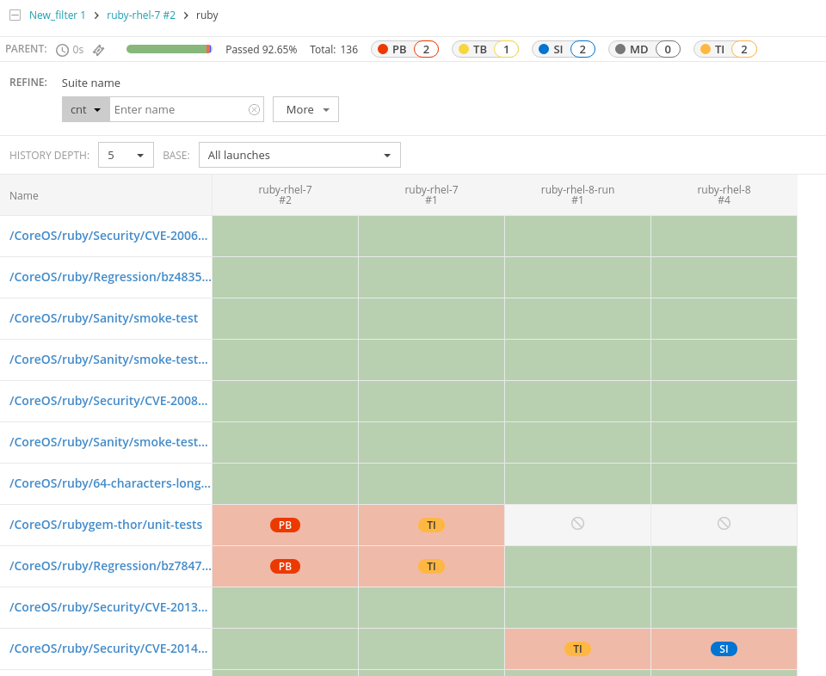
ReportPortal – história exekúcii testov
7/11

Slide 8
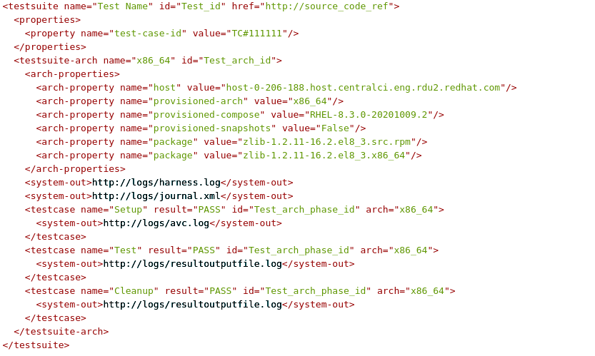
ReportPortal_Xunit
8/11

Slide 9
Nasadenie a zber výsledkov
Finálne nasadenie systému
Technológia Docker - Compose
Openstack - Fedora 32
Zber výsledkov a spätnej väzby od užívateľov
60 aktívnych užívateľov
Záujem a prebiehajúce diskusie – pravidelné stretnutia
Možnosti rozšírenia
Časti práce prijaté vývojármi ReportPortalu
9/11

Slide 10
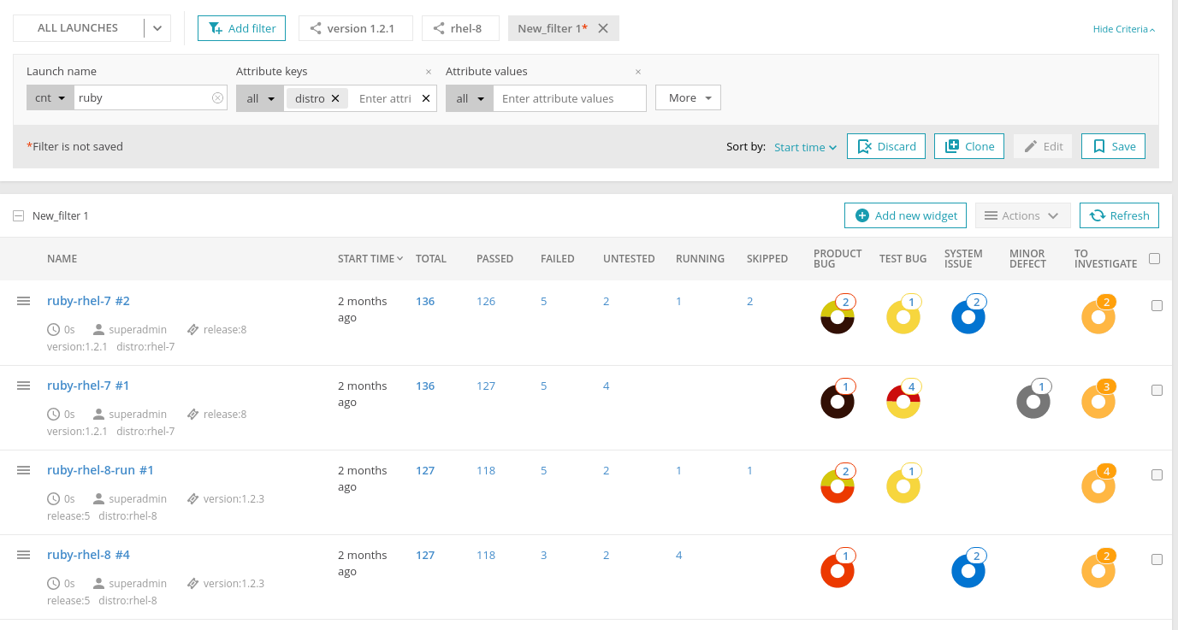
Ďakujem za pozornosť!
10/11

Slide 11
Otázky oponenta
Vysvetlite, prečo nebolo možné inovovať nástroj Nitrate a je vhodnejšie jeho nahradenie dvoma inými nástrojmi?
Prečo ste sa nerozhodli rozšíriť priamo nástroj TMT ale radšej ste použili nástroj ReportPortal?
11/11

